Slide 1
Team_GPT
팀 장 : 강 이 삭
팀 원 : 조 현 욱 이 영 호
이 성 찬
김 경 민
Github : GitHub - 82lilsak/automatic_driving_rc_car

Slide 2
>>
Table of contents
1
목표 및 R & R
2
회로도 및 High Level Design
3
준비물
4
코드 분석
5
문제점 및 해결방안
6
RC CAR 시연
7
개선 방향
8
참고문헌

Slide 3
1
목표 및 R & R

Slide 4
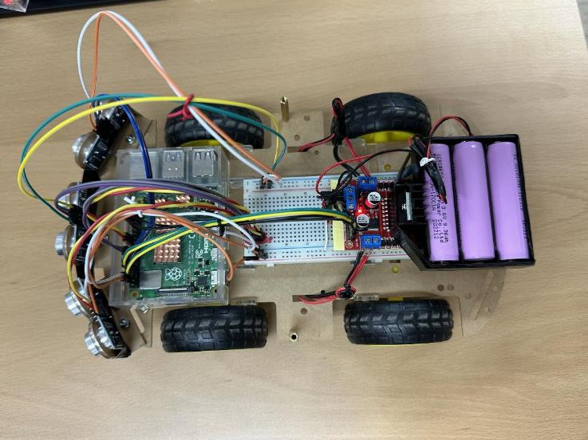
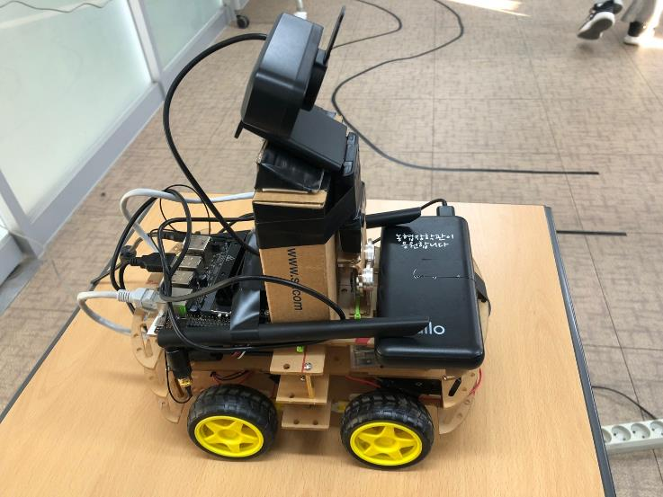
Part 1 >> 주제 선정 배경
과거 초음파의 측정 거리값을 이용한
자율주행 프로젝트 경험
영상처리(카메라)를 이용한 자율주행 프로젝트

Slide 5
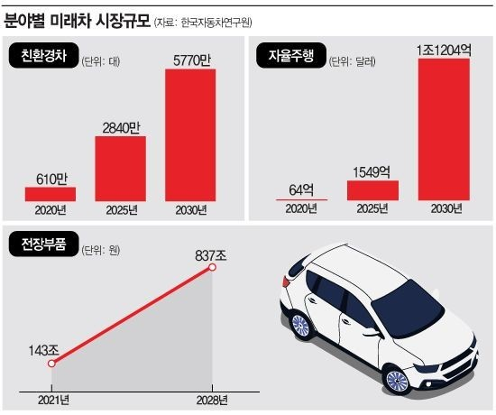
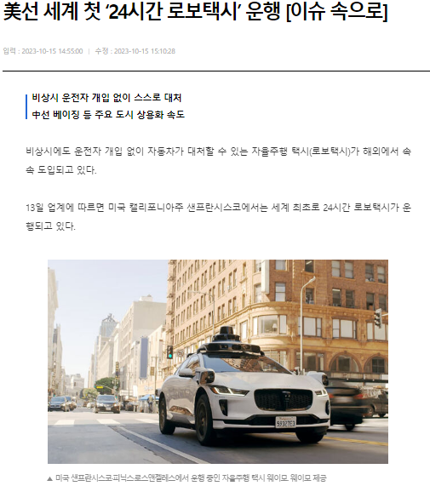
Part 1 >> 자율주행 현주소

Slide 6
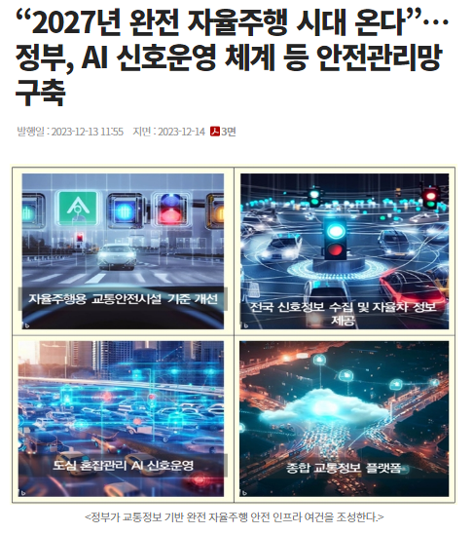
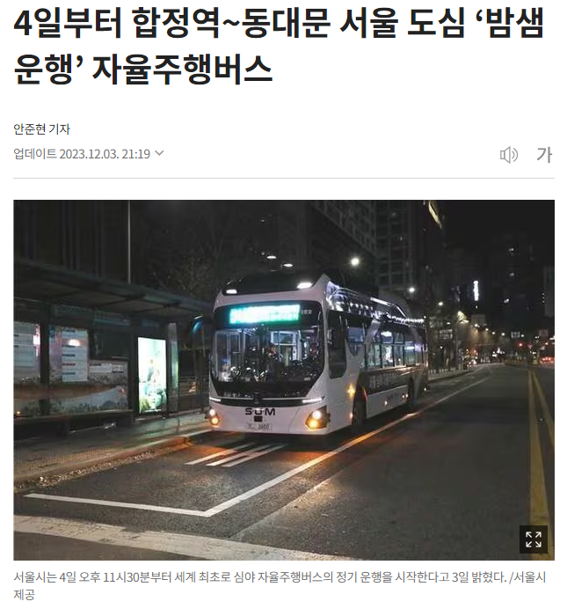
Part 1 >> 자율주행 현주소

Slide 7
Part 1 >> 목표
[
]
YOLOv8로 Model을 학습시킨 후
Segmentation과 object detection을 구현
Raspberry Pi_4와 Jetson NANO를 활용하여
카메라(영상)을 통해 트랙을 감지하고 분석을
통해 자율주행 RC카를 개발하여 안정적이고
정확한 자율주행 기능 구현

Slide 8
Part 1 >> R & R
강이삭
프로젝트 총괄, Project Lead, Pretrain 모델 결정, Data라벨링,
custom train model 학습
조현욱
Data 수집, Jetson - Raspberrypy 간 통신, 하드웨어 제어 코드 작성
이영호
Jetson - Raspberrypy 간 통신, Data 수집, 하드웨어 제어 코드 작성, Data 라벨링
이성찬
Project Manager, Custom train model 의 Predict 코드 작성,
하드웨어 제어 코드 작성, 가이드 라인 제시
김경민
Rc-car 하드웨어 제작, 트랙 제작, Data 수집, Data 라벨링, 정보 수집

Slide 9
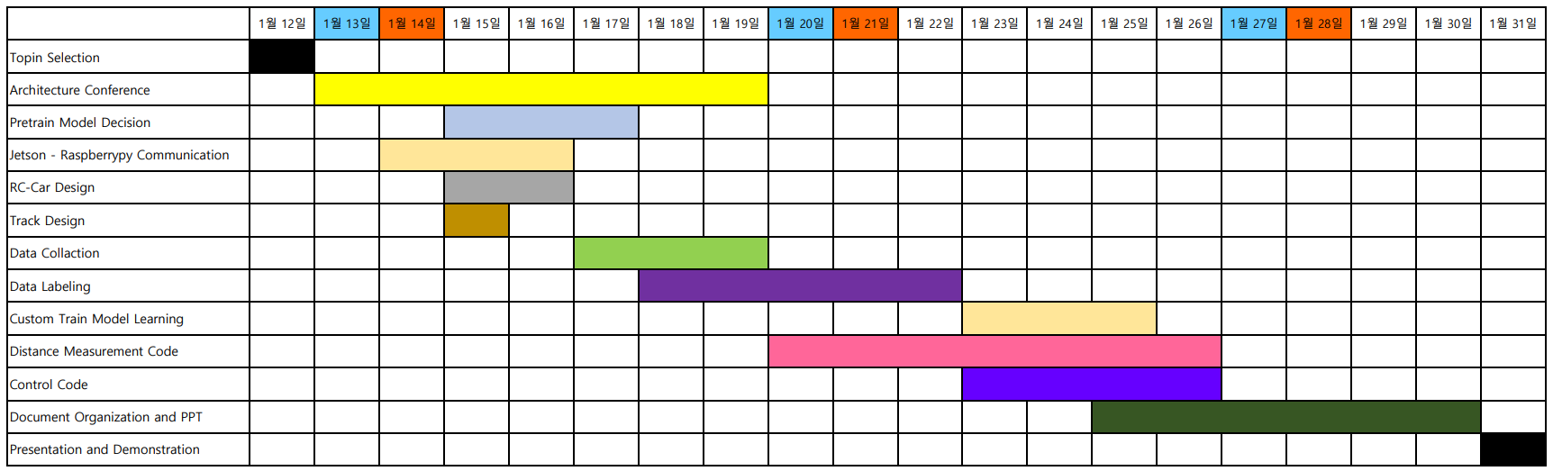
Part 1 >> Schedule Management

Slide 10
2
회로도 및 High Level Design

Slide 11
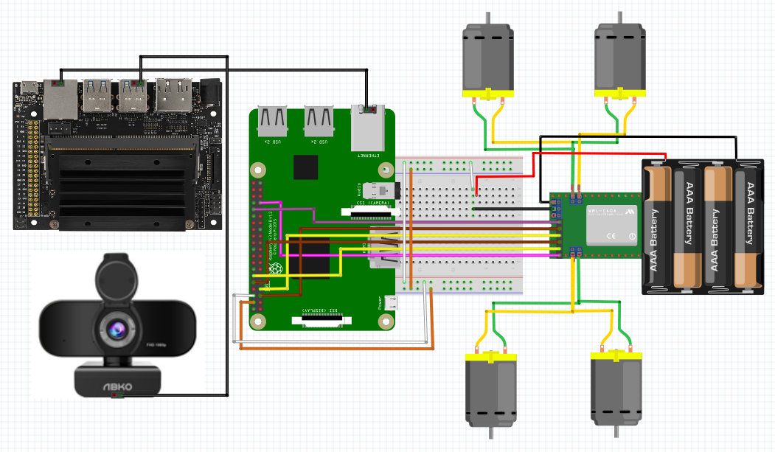
Part 2 >> 회로도

Slide 12
Part 2 >> HLD - UseCase
[ Yolo ]
모델 추론
RC카 제어
(추론값 Output)
Left
Left -90
Left
Start
카메라 인식
END
(목적지 도착)
통신
(추론값 Input)
Left -90
Left– 90- Triangle
(자율주행 모드)
Left - X
Right
Right
Right - 90
Right - 90
Straight
Right - 90 - square
Right - circle
Road
Track-Line

Slide 13
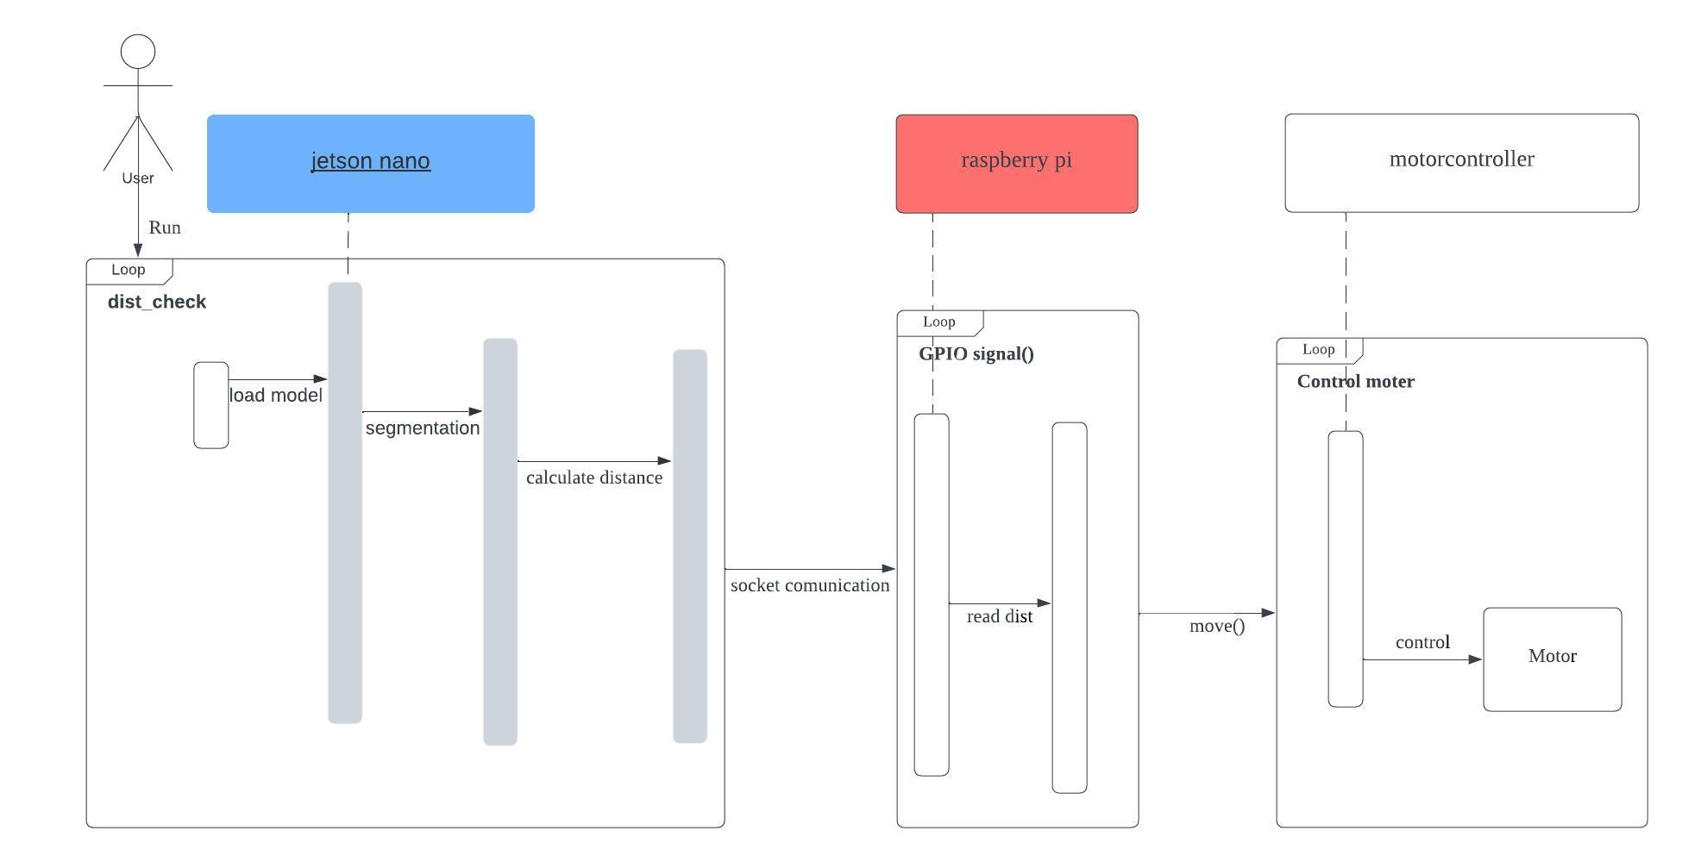
Part 2 >> HLD - Sequence Diagram

Slide 14
Part 2 >> HLD – Class Diagram
Distance Measurement
Motor Control
Data Model
+ Model
+ Segmentation
+ Distance
Motor speed
+ Distance
+ Direction
Result
Test_image_list
+ Model
+ Find_Track_line_distance
+ Dist_avg
+ Forward
+ Turn_Left
+ Turn_Right

Slide 15
3
준비물

Slide 16
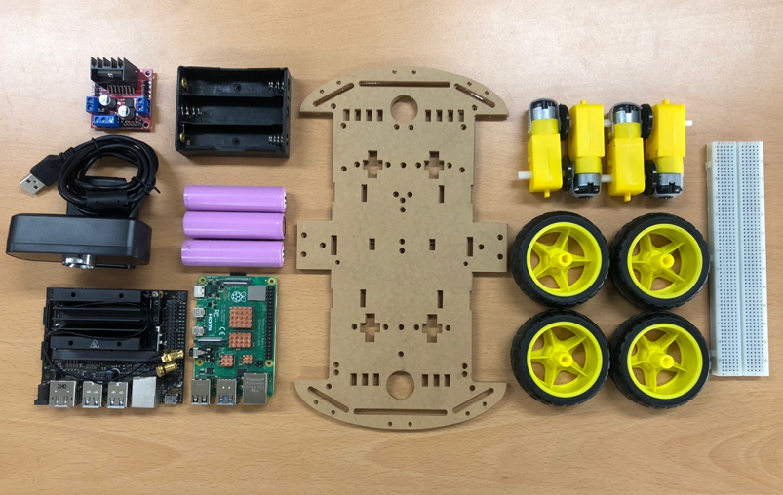
Part 3 >> 준비물

Slide 17
4
개발환경 및 코드분석

Slide 18

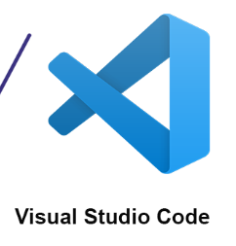
Part 4 >> 개발환경

Slide 19
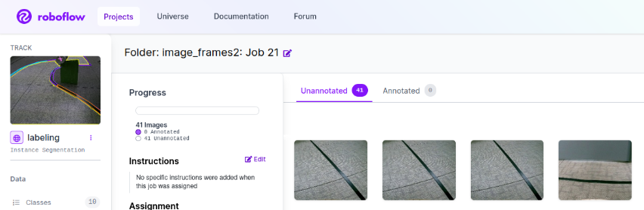
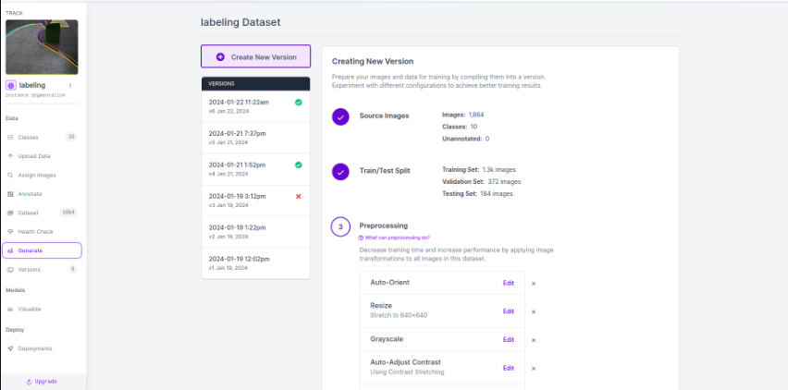
Part 4 >> Custom Train Yolov8 Seg Model Guide
1. Labeling and make custom dataset
https://roboflow.com/
Roboflow에서 segmentation 프로젝트를 생성하여 라벨링을 하고 데이터셋을 구축
Annotate를 수행 한 후
Generate 탭에서 데이터셋 버전을 만들고 Preprocessing, Augmentation을 진행
참고 : automatic_driving_rc_car/train at main · 82lilsak/automatic_driving_rc_car · GitHub

Slide 20
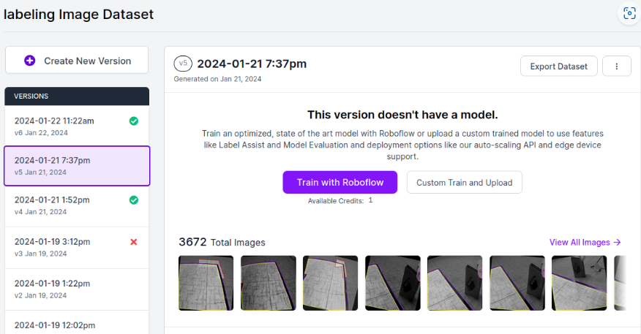
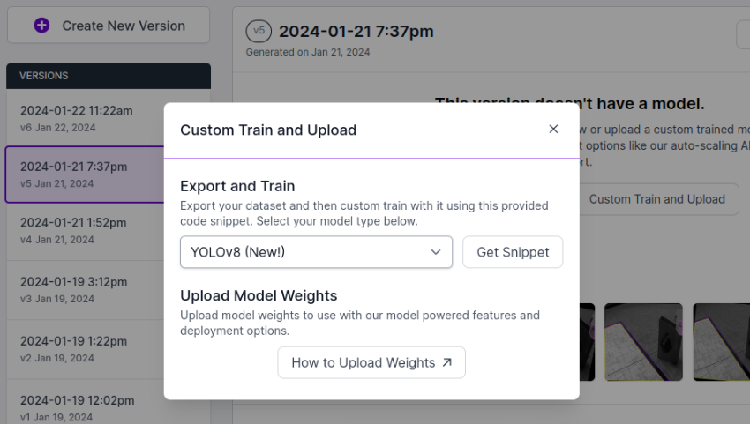
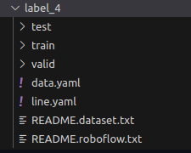
Part 4 >> Custom Train Yolov8 Seg Model Guide
2. Download Custom Dataset And Unzip
Customtrain and Upload를 눌러 데이터셋과 라벨링 데이터를 다운로드
Yolov8을 선택한 이후에 Get Snipet을 눌러서 Jupyter Notebook, Cli, Direct link 중 1가지의 방법을 선택
이후 Unzip을 하여 Test, Valid, Train폴더와 Data.yaml파일을 Repo/Train/Data 폴더에 옮김
참고 : automatic_driving_rc_car/train at main · 82lilsak/automatic_driving_rc_car · GitHub

Slide 21
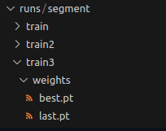
Part 4 >> Custom Train Yolov8 Seg Model Guide
3. Change path data.yaml and name.yaml
Use this link for next step https://docs.ultralytics.com/ko/modes/train/
4. Run train.py
model.train(data='/yourpath/data/name.yaml', epochs=1000, patience=50, batch=16, imgsz=320)
5. 선택한 model, yaml 파일을 확인
Ultralytics YOLOv8.1.5 🚀 Python-3.9.18 torch-2.2.0a0+gitd925d94 CUDA:0 (AMD Radeon RX 6600 XT, 8176MiB) engine/trainer: task=segment ...
올바르게 시작했다면 다음과 유사하게 출력
6. 훈련 완료
참고 : automatic_driving_rc_car/train at main · 82lilsak/automatic_driving_rc_car · GitHub

Slide 22
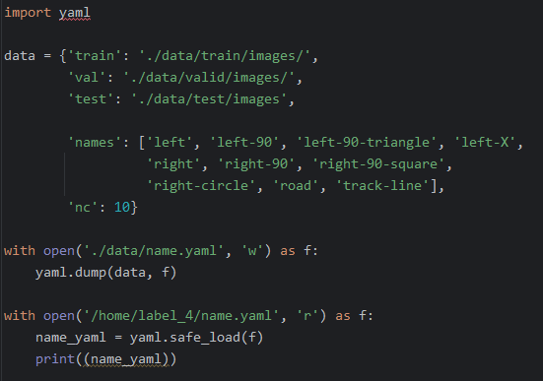
Part 4 >> Custom Train Yolov8 Seg Model Guide
Yaml 파일을 학습이 가능하도록 경로를 설정
Key-value 데이터인 dict 데이터타입으로 data['train'], data['val'], data['nc'], data['names'] 에 입력
가장 중요한 부분은 데이터 경로 설정
참고 : automatic_driving_rc_car/train at main · 82lilsak/automatic_driving_rc_car · GitHub

Slide 23
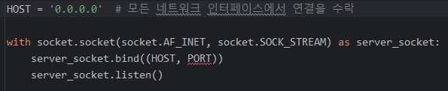
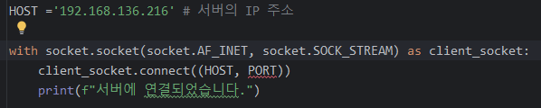
Part 4 >> Raspberry Pi and Jetson Connection
Jetson
Raspberry Pi
Raspberry Pi는 RC-CAR의 제어 및 데이터 수집을 담당하고,
Jetson은 영상 처리 및 객체 탐지를 수행하여 환경 인식을 제공

Slide 24
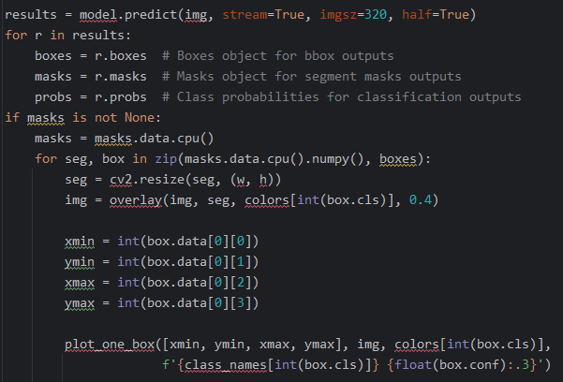
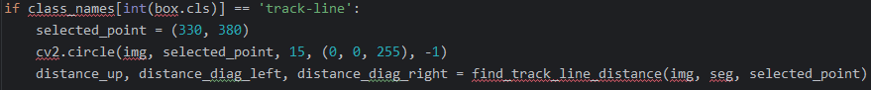
Part 4 >> Jetson (Controlling the RC-CAR and detecting the surrounding environment to perform actions)
웹캠으로 영상 촬영 후 비디오 캡처
YOLO 모델을 사용하여 객체 탐지 및 세그멘테이션 마스크 생성
세그멘테이션 마스크를 원본 이미지에 오버레이하여 객체를 시각적으로 표시
특정 지점 선택(임의의 좌표)
객체의 세그멘테이션 마스크를 기반으로 특정 지점으로부터의 픽셀값으로 거리 측정

Slide 25
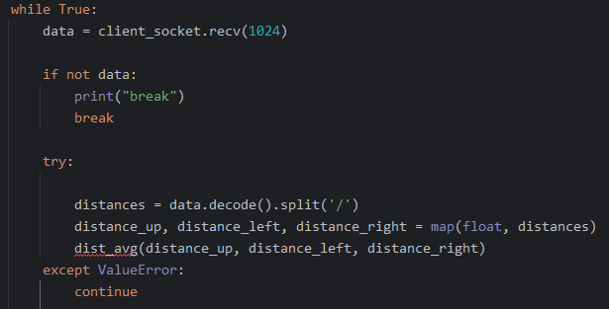
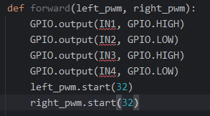
Part 4 >> Raspberry Pi(Performing image processing and object detection tasks)
서버로부터 거리데이터를 수신
데이터가 없으며 연결이 끊어진 것으로 판단 후 종료
수신된 데이터를 파싱하여 거리 정보를 추출
모터 속도 : PWM으로 제어

Slide 26
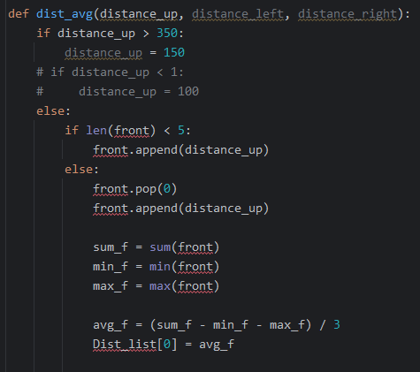
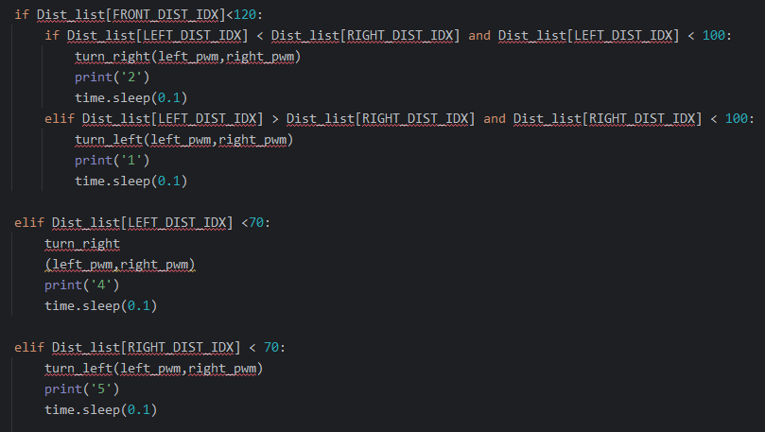
Part 4 >> Raspberry Pi(Performing image processing and object detection tasks)
수신한 거리 정보를 평균화하여 저장
RC-CAR를 전진, 좌회전, 우회전 제어

Slide 27
5
문제점 및 해결방안

Slide 28
Part 5 >> 문제점 및 해결방안
001
>>
model.train(data='/home/lab_4/name.yaml', epochs=1000, patience=50, batch=32, imgsz=320)
모델의 하이퍼 파라미터의 imgsz를 416 으로 학습시키고 predict 하니까 jetson 서 추론까지의 많은 시간 소모
재학습시 imgsz 를 320으로 낮춰 학습시키고 추론도 imgsz를 320으로 변경하여 상향된 프레임 확보
results = model.predict(img, stream=True, imgsz=320, half=True)
002
>>
기존의 모델을 학습을 위한 데이터셋에 겹치는 공간을 분리하기 위해 너무 많은 classes를 만들어
연산의 중복과 비효율적인 연산을 수행
기존의 10개의 classes에서 track-line 1종류와 방향 지시표 4종류 총 5가지의 classes로 줄여서 연산을 수행
003
>>
트랙라인을 이탈 제어할 때 처음에는 각 트랙라인의 중심점을 활용하여 박스 형태로 제어하려고 시도
트랙의 실제 모양이 변할 때도 박스의 모양이 동일한 경우가 발생하여 제어 과정에서 어려움 발생
중심점을 기준으로 반향, 좌측 대각선, 우측 대각선 방향으로 확장하고 해당 방향으로 확장한 선상에서 Segmentation된 지점까지의 픽셀수를 계산하는 방식으로 접근 방신을 변경

Slide 29
Part 5 >> 문제점 및 해결방안
004
>>
트랙 구간을 5가지로 분류해서 다중분류 모델을 만들어서 제어를 시도
5가지 분류가 불충분하다고 판단 더 세분화된 분류가 필요
상황을 너무 단순하게 나눈 것으로, 이는 차량 제어에 불충분한 정보를 제공
OpenCV를 활용하여 트랙선과의 거리를 픽셀 값으로 측정하고 이를 기반으로 차량을 제어하는 방식을 도입

Slide 30
6
RC CAR TESTING

Slide 31
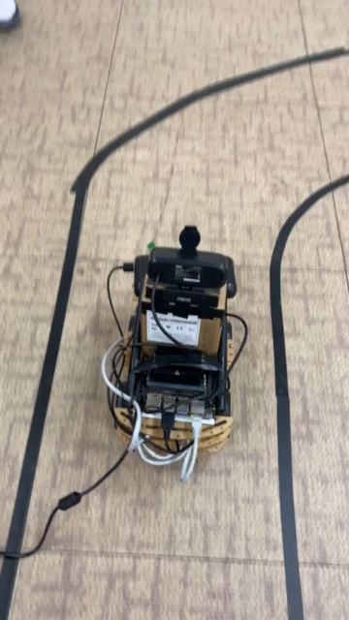
Part 6 >> TESTING

Slide 32
7
개선 방향

Slide 33
Part 7 >> 개선 방향
1. 카메라를 여러대를 사용해서 거리를 더 세밀하게 측정
2. 조향제어장치를 사용하여 회전 정확성 향상
3. YOLO 모델의 Accuracy 개선
4. 트랙 개선 ( 도로 색상, 표지판, 신호등 등 )

Slide 34
8
참고문언

Slide 35
Part 7 >> 참고문언
1. yolov8 docs
https://docs.ultralytics.com/ko/tasks/segment/
2. roboflow docs
https://docs.roboflow.com/
3. ibaiGorordo's ONNX-YOLOv8-Instance-Segmentation repo
https://github.com/ibaiGorordo/ONNX-YOLOv8-Instance-Segmentation/tree/main
4. Use 'naseemap47' commented as base code
ultralytics/ultralytics#561

Slide 36
감사합니다.

